Slide 1

NBA Map 說明文件
http://gospursgo2112.github.io/index.html
00357019黃晨郁
00357023李佳育

Slide 2
網站說明與特色
美國為藍球聖地，其中30個城市各自擁有自己的NBA場館。這些場館不管在外觀還是內部都有極大的差異。
本網站一次集結所有NBA場館的資訊，希望能讓喜愛NBA卻無法親自前往美國觀看球賽的球迷，不再只是從艱澀難懂的球員和球隊數據了解NBA，而能用輕鬆的角度認識自己喜愛的球隊。

Slide 3
網站說明與特色
首頁：每個LOGO區塊都簡單介紹NBA球隊的歷史，讓初次接觸NBA的訪客也能對每個球隊有所了解。
場館介紹頁面：放置了每個球館的外部和內部照片，以文字和圖片介紹每個NBA場館的特色和交通資訊。使用黑白色調與乾淨的版面配置，將重點放置於球館照片的呈現。
NBA球場怎麼蓋：讓訪客了解運動場館的開發是如何完成的。
NBA球場的秘密：講述NBA地板的秘密。

Slide 4
架構圖
首頁
說明文件
…
球隊1
球隊2
球隊3
球隊30
球場怎麼蓋
球場的秘密

Slide 5
使用技術
HTML、CSS、JavaScript、Google Map、jQuery

Slide 6
首頁
套件來源 :
http://www.htmleaf.com
https://github.com/louisremi/jquery-smartresize/blob/master/jquery.debouncedresize.js
修改部分:
<li>
<a href=“內頁網址 ” target=“_blank” data-largesrc=“LOGO圖片檔名” data-description=“球隊介紹文字"><img src="LOGO圖片檔名" alt="img01"/>
</a>
</li>

Slide 7
場館圖片
.rightBarImg {opacity:0.7;display:none;} //剛開始不顯示 顯示後透明度為0.7
.rightBarImg:hover { opacity:1;}
<img class ="rightBarImg" id="1" onload="fadeIn1(this)"src="east/magic/1.jpg" alt="picture" height="100px" width="140px";><br>
$(document).ready(function(){$(“#big”).fadeIn(0);}); //畫面載入時顯示
window.fadeIn1 = function(obj) { $(obj).fadeIn(1500);} //畫面載入時1.5秒慢慢顯示
window.fadeIn2 = function(obj) { $(obj).delay(1000).fadeIn(1500);} //delay 1 秒後慢慢顯示
window.fadeIn3 = function(obj) { $(obj).delay(2000).fadeIn(1500);} //delay 2 秒後慢慢顯示
window.fadeIn4 = function(obj) { $(obj).delay(3000).fadeIn(1500);} //delay 3 秒後慢慢顯示

Slide 8
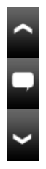

座位圖變化
滑動選單
$(function(){
$('#top').click(function(){
$('html,body').animate({scrollTop: '0px'}, 800);});
//移到最上面
$('#ct').click(function(){
$('html,body').animate({scrollTop:$('#secInfo').offset().top}, 800);});
//移到Div id=secInfo
$('#ft').click(function(){
$('html,body').animate({scrollTop:$('#map').offset().top}, 800);});
//移到Div id=map
});
$(document).ready(function() {
$("img#seat").hoverpulse({
size: 100, // 圖片縮放的大小
speed: 500 // 圖片變換大小的速度
});
});

Slide 9
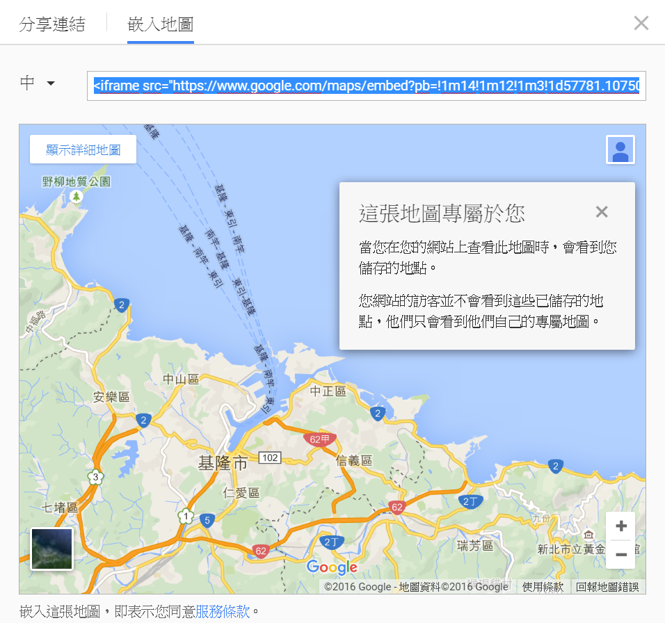
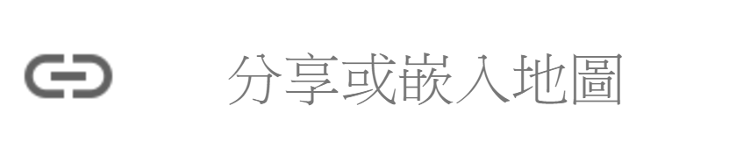
Google Map
進入 Google Map，搜尋目的地，選擇 ，複製所提供的<iframe>，再調成自己需要的大小即可。

Slide 10
球場的秘密捲軸
(function($){
$(window).load(function(){
$(".content").mCustomScrollbar({ theme:"rounded"});
});
})(jQuery); //套用jQuery的rounded主題
http://manos.malihu.gr/repository/custom-scrollbar/demo/examples/complete_examples.html

Slide 11
球場的秘密圖片
document.getElementById( "img1" ).addEventListener(
“mouseover”, function() { display( “malihu/1.jpg” ); }, false ); //滑鼠移到時執行display
function display( imgfile ){
var cimg = document.getElementById( "cimg" );
cimg.innerHTML=("<img src = '"+imgfile+"' alt = 'picture' height=100%;width=100%;style='border:3px black solid;'>");
} //更改圖片
$(document).ready(function() {
$('#cimg').hide(); //隱藏要呼叫的div
$('#img1').hover(function() { //指定呼叫按鈕
$(‘#cimg’).slideToggle(400); //顯示隱藏的div 0.4秒顯示完成
return false;
});

Slide 12
實際分工
球隊場館頁面
構想 | 黃晨郁、李佳育
圖片蒐集 | 李佳育
文字蒐集 | 黃晨郁、李佳育
選單 | 黃晨郁
TOP效果 | 黃晨郁
圖片效果 | 黃晨郁、李佳育
地圖 | 李佳育
首頁 | 黃晨郁
西區球隊*15 | 黃晨郁
東區球隊*15 | 李佳育
NBA球場怎麼蓋 | 黃晨郁
NBA 球場的秘密 | 李佳育
說明文件 | 黃晨郁、李佳育

Slide 13
END

